Slide 1
Disordini motori dell’esofago
Prof. Silvia Palmisano

Slide 2
Alterazioni funzionali dell’attività motoria esofagea che interferiscono con la normale deglutizione e/o progressione bolo alimentare nello stomaco.
I disordini della motilità esofagea comprendono un gruppo eterogeneo di patologie caratterizzate da alterazioni della peristalsi esofagea o del rilasciamento degli sfinteri esofagei

Slide 3
MANOMETRIA ESOFAGEA AD ALTA RISOLUZIONE
La comprensione fisiopatologica è stata migliorata con l’introduzione della High-resolution esophageal manometry, che ha portato allo sviluppo della Chicago Classification.
Si definisce ad alta risoluzione per i numerosi sensori che ha il sondino che permettono uno studio centimetrico dell’esofago. Permette una valutazione della funzionalità degli sfinteri esofagei superiore e inferiore (UES e LES), della loro apertura e chiusura durante le fasi della deglutizione. Studia anche la peristalsi del corpo esofageo, il tipo e la progressione delle onde peristaltiche.
L’esame si esegue a paziente sveglio e collaborante, inserendo un piccolo sondino dal naso, sino a raggiungere la cavità gastrica. Ha una durata complessiva compresa tra i 10 e i 30 minuti, variabile a seconda della collaborazione del paziente.
Durante l’indagine il catetere è in grado di registrare le pressioni che si sviluppano all’interno dell’esofago durante la deglutizione di piccoli quantitativi d’acqua.

Slide 4

Classificazione ANATOMICA:
Discinesie faringo esofagee
Discinesie del corpo esofageo
Discinesie dello sfintere esofageo inferiore
Classificazione di Chicago (Chicago Classification 4,0):
Disturbi dell'ostruzione del deflusso della giunzione esofagogastrica (EGJOO)
Acalasia : Caratterizzata da mancato rilassamento del LES e assenza di peristalsi.
EGJOO (Ostruzione del deflusso EGJ): Caratterizzata da mancato rilassamento del LES ma con peristalsi residua.
Disturbi della peristalsi (non ostruzioni)
Assenza di contrattilità: Nessuna contrazione peristaltica rilevabile.
Lo spasmo esofageo distale
Esofago ipercontrattile (Jackhammer esophagus)

Slide 5
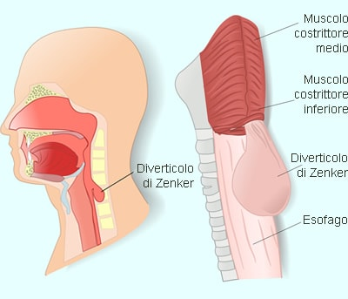
DISCINESIE FARINGO ESOFAGEE
Primitive, isolate dette anche idiopatiche (associate a diverticolo): disturbi motori del faringe e sfintere esofageo superiore (UES) in assenza di una chiara causa organica sottostante (neurologica, tumorale o strutturale).
Secondario a reflusso gastro-esofageo (spasmo sfinteriale)
Secondarie a :
ictus cerebri
lesione nervosa (danno ricorrenziale)
malattie neuromiogene croniche (poliomielite, miastenia gravis, distrofia muscolare, ecc)

Slide 6
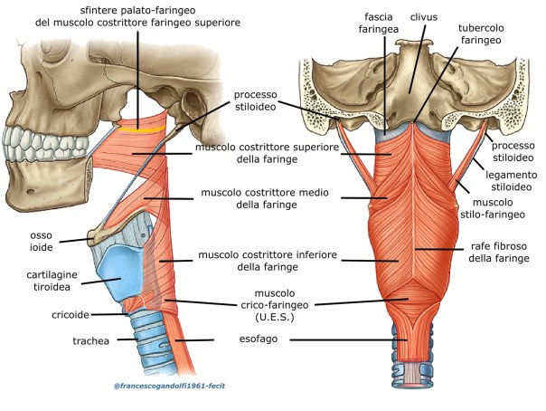
Fisiopatologia
Alterazione della normale coordinazione della deglutizione, provocando un mancato o incompleto rilasciamento dello sfintere esofageo superiore o contrazioni faringee anomale (spasmo ed incoordinazione faringo sfinteriale)
Incapacità del muscolo cricofaringeo di rilassarsi durante la deglutizione, bloccando il passaggio del bolo.
Mancata sincronia tra la contrazione faringea e il rilassamento del UES: Incoordinazione cricofaringea
Spesso, vi è la creazione progressiva di una sacca che si forma nella parte posteriore della faringe, appena sopra l'esofago dovuta ad una ipertonia o discinesia del muscolo cricofaringeo: Diverticolo di Zenker

Slide 7
DISCINESIE FARINGO ESOFAGEE
SINTOMI:
Disfagia: sensazione di deglutizione difficoltosa. Questa condizione dipende dall'ostacolato transito dei liquidi, dei solidi o di entrambi dalla faringe all’esofago. Sensazione di arresto del bolo alimentare
Disfagia orofaringea
Disfagia alta precoce, difficoltà a far passare il materiale dall'orofaringe alla porzione superiore dell'esofago. Difficoltà a iniziare la deglutizione, con sensazione di blocco del cibo alla gola.
Odinofagia: deglutizione dolorosa
Rigurgito nasale: Il cibo risale nel naso a causa della mancata chiusura delle vie aeree o blocco faringeo.
Aspirazione tracheale/Tosse: rigurgito di cibo nelle vie respiratorie, frequente durante o dopo i pasti, con accessi di tosse, scialorrea.
Inadeguata nutrizione e conseguente perdita di peso.
Alitosi e rigurgito notturno (spesso correlati al diverticolo di Zenker)
La funzione e la coordinazione motoria dei muscoli oro-faringei diminuisce in modo tangibile con l'età

Slide 8
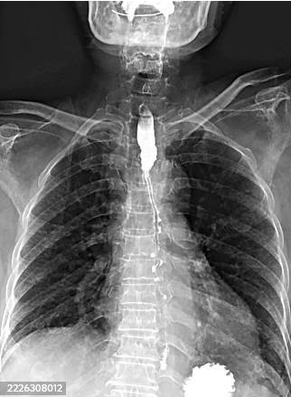
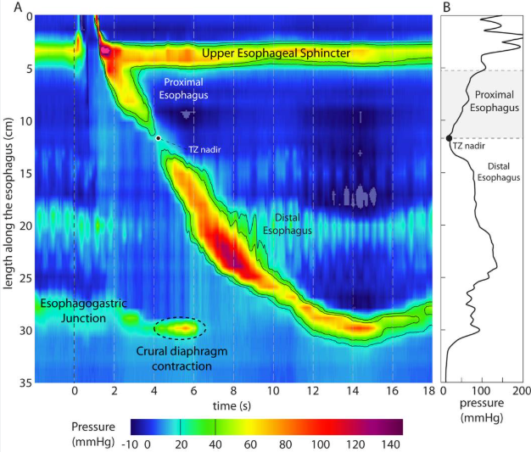
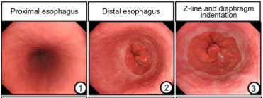
DISCINESIE FARINGO ESOFAGEE
DIAGNOSI E TRATTAMENTO
Tutti i pazienti con disfagia devono essere sottoposti a endoscopia del tratto superiore per escludere la presenza di neoplasia o la presenza di un diverticolo (diverticolo di Zenker).
Se l'endoscopia superiore non rivela cause strutturali per i sintomi, si devono eseguire biopsie per escludere un'esofagite eosinofila ed eseguire esofagogramma e manometria.
Le cause più frequenti di disturbi motori orali sono malattie neuromuscolari (p. es., neuropatie craniali causate dal diabete, ictus, morbo di Parkinson, sclerosi laterale amiotrofica, sclerosi multipla). Il trattamento della disfagia è diretto alla causa specifica

Slide 9
DISCINESIE FARINGO ESOFAGEE
TRATTAMENTO
La disfunzione motoria orale viene trattata al meglio con un approccio multidisciplinare. Può essere necessario ricorrere in modo coordinato alla consulenza degli specialisti in medicina riabilitativa, logopedisti, neurologi, otorinolaringoiatri e gastroenterologi.
Il trattamento mira a ridurre la resistenza allo sfintere o migliorare la propulsione:
Riabilitazione logopedica: Esercizi di rinforzo, manovre posturali e modifiche delle consistenze dei cibi (tecniche di compenso).
Dilatazione pneumatica o miotomia cricofaringea: Interventi per "aprire" lo sfintere superiore.
Tossina botulinica: Iniezione nel muscolo cricofaringeo per inibirne la contrazione.
Trattamento dei disturbi d'ansia: Se la causa è funzionale/psicogena

Slide 10
DISCINESIE DEL CORPO ESOFAGEO
Spasmo esofageo distale (diffuso), primitivo o secondario
Esofago ipercontrattile (Jackhammer Esophagus)
Classificazione di Chicago (Chicago Classification 4,0):
Disturbi dell'ostruzione del deflusso della giunzione esofagogastrica (EGJOO)
Acalasia : Caratterizzata da mancato rilassamento del LES e assenza di peristalsi.
EGJOO (Ostruzione del deflusso EGJ): Caratterizzata da mancato rilassamento del LES ma con peristalsi residua.
Disturbi della peristalsi (non ostruzioni)
Assenza di contrattilità: Nessuna contrazione peristaltica rilevabile.
Lo spasmo esofageo distale
Esofago ipercontrattile (Jackhammer esophagus)

Slide 11
DISCINESIE DEL CORPO ESOFAGEO
SPASMO ESOFAGEO DISTALE (diffuso)
primitivo o secondario: Difettosa Coordinazione delle onde peristaltiche
(presenza di onde terziarie)
Eziologia: della forma primitiva, l’eziologia è sconosciuta; nelle forme secondarie si associa a malattie neurodegenerative e in rari casi a reflusso gastroesofageo che può scatenare gli spasmi. Raro disturbo motorio dell'esofago (incidenza 3%) caratterizzato da contrazioni muscolari non propulsive, non coordinate e molto dolorose (spasmi) che colpiscono i due terzi inferiori dell'organo
Sintomi: dolore toracico retrosternale non di origine cardiaca, indotto da deglutizione, spontaneo o dopo introduzione cibo («Angina like» chest pain); disfagia
Diagnosi: EGDS per escludere lesione organica, esofagogramma e manometria esofagea

Slide 12
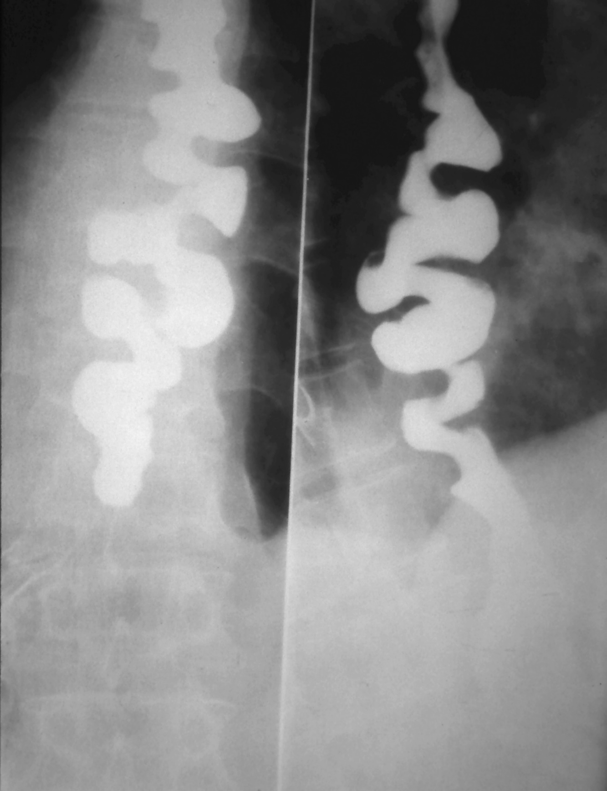
DISCINESIE DEL CORPO ESOFAGEO
SPASMO ESOFAGEO DIFFUSO
Lo spasmo esofageo diffuso, chiamato anche pseudodiverticolosi spastica,
esofago a cavaturaccioli, esofago a corona di rosario

Slide 13
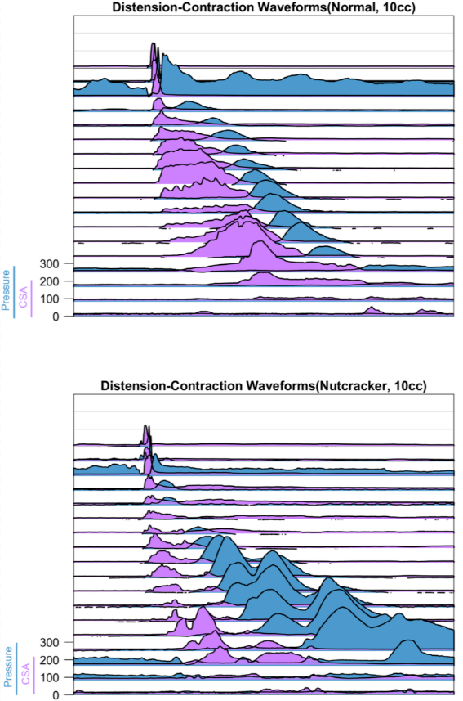
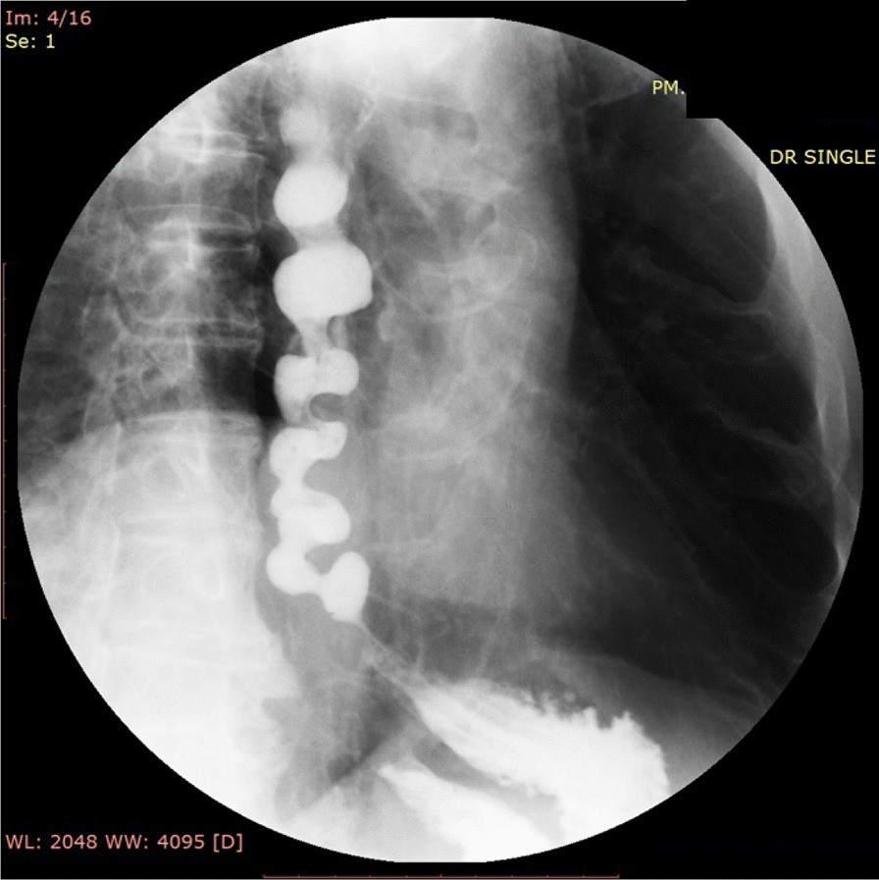
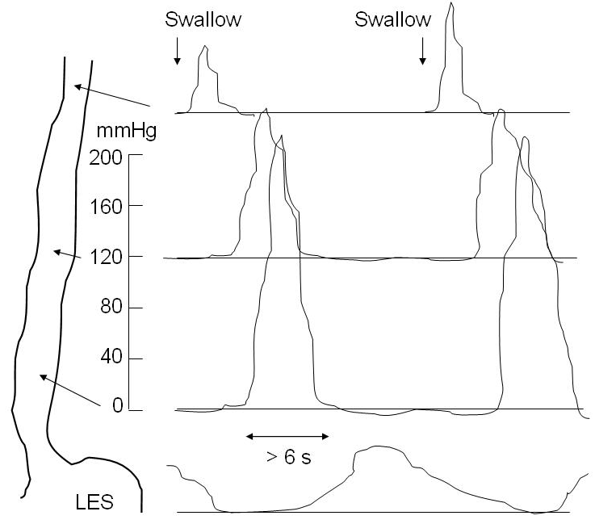
DISCINESIE DEL CORPO ESOFAGEO
JACKHAMMER ESOPHAGUS
“Esofago ipercontrattile” o “Esofago a schiaccianoci (NUTCRACKER ESOPHAGUS)” o «Peristalsi esofagea sintomatica”
Onde peristaltiche coordinate ma ad alta pressione lungo tutto il decorso del corpo esofageo
causa più frequente di dolore toracico non cardiogeno (25-50%).
Diagnosi manometrica

Slide 14
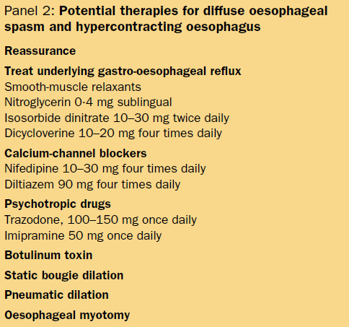
DISCINESIE DEL CORPO ESOFAGEO
SPASMO ESOFAGEO DISTALE E JACKHAMMER ESOPHAGUS
TERAPIA

Slide 15
DISCINESIE DELLO SFINTERE ESOFAGEO INFERIORE
Acalasia
EGJOO: Ostruzione del deflusso EGJ
Classificazione di Chicago (Chicago Classification 4,0):
Disturbi dell'ostruzione del deflusso della giunzione esofagogastrica (EGJOO)
Acalasia : Caratterizzata da mancato rilassamento del LES e assenza di peristalsi.
EGJOO (Ostruzione del deflusso EGJ): Caratterizzata da mancato rilassamento del LES ma con peristalsi residua.
Disturbi della peristalsi (non ostruzioni)
Assenza di contrattilità: Nessuna contrazione peristaltica rilevabile.
Lo spasmo esofageo distale
Esofago ipercontrattile (Jackhammer esophagus)

Slide 16
DISCINESIE DELLO SFINTERE ESOFAGEO INFERIORE
ACALASIA
L'acalasia è il disturbo motorio più noto dell'esofago e l'unico disturbo primario della motilità con una patologia accertata
Mancato rilasciamento del LES durante la sequenza deglutitoria
Aperistalsi: mancato comando di rilasciamento al LES da parte di un corpo esofageo aperistaltico

Slide 17

DISCINESIE DEL LES
ACALASIA
Eziologia:
Chagasica (Sud America)
Trypanosoma cruzi ---> invasione muscolo liscio e neuronale
Malattia acuta febbrile dell’infanzia, cardiomiopatia, M.O. 10%
Idiopatica:
20-60 anni;
Fattori ereditari, autoimmuni, degenerativi e infettivi
Processo infiammatorio a carico dei plessi nervosi di Auerbach (mioenterico) e Meissner (sottomucoso)
Perdita selettiva di neuroni inibitori postgangliari contenenti ossido nitrico
e polipeptide intestinale vasoattivo (VIP)

Slide 18
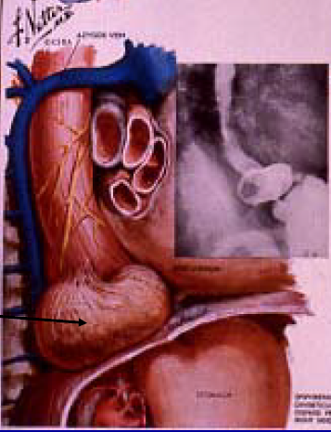
DISCINESIE DEL LES
ACALASIA
EZIOPATOGENESI
Deficit neurogeno primitivo del controllo della peristalsi
- degenerazione, diminuzione di numero o completa assenza di cellule gangliari nel plesso di Auerbach del corpo esofageo, infiltrato flogistico → aperistalsi esofagea
- A livello di muscolatura cardiale < fibre nervose, sostituite con fibrosi
denervazione selettiva delle fibre nervose con perdita fibre inibitorie e quindi deficit sintesi ossido nitrico → mancato rilassamento del LES e risparmio fibre colinergiche (tono LES) (aceticolina)
Può essere associato a diverticolo epifrenico con meccanismo da PULSIONE
FISIOPATOLOGIA
Perdita attivita’ motoria corpo esofageo
… grave ostacolo funzionale al transito orofaringeo, progressione per gravita’
… ristagno in esofago di saliva ed alimenti
… dilatazione lenta e progressiva negli anni e < assunzione cibo (megaesofago)

Slide 19
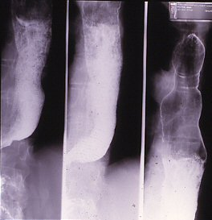
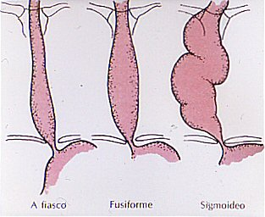
DISCINESIE DEL LES
ACALASIA
Progressiva dilatazione dell’esofago che assume andamento tortuoso:
stadio I : diametro (Rx) max < 4 cm
stadio II: diametro tra 4 e 6 cm
stadio III: diametro > 6 cm ---> dolicomegaesofago

Slide 20
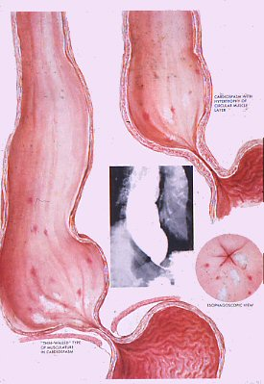
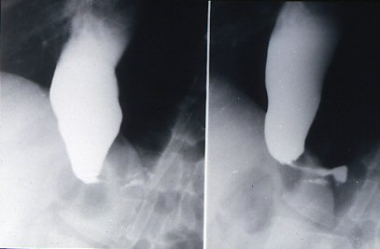
DISCINESIE DEL LES
ACALASIA
Ipertono del LES che causa restringimento FUNZIONALE (non organico)

Slide 21
DISCINESIE DEL LES
ACALASIA
SINTOMI
Disfagia: per solidi e liquidi. Il bolo passa nello stomaco solo quando la pressione del contenuto esofageo supera la pressione del LES (disfagia paradossa)
Rigurgito: cibo e saliva→ si verifica più comunemente in posizione supina svegliando il paziente dal sonno a causa di tosse e soffocamento. Ev. polmoniti ab ingestis, “segno del cuscino bagnato”
Alitosi: ristagno di cibo in esofago
Posture e manovre particolari facilitanti la progressione del bolo: allungamento del collo
Deficit nutrizionali: Perdita di peso e anemia
Dolore toracico: quando l’esofago inizia a dilatarsi
Sintomi molto progressivi nel tempo; se evolvono rapidamente sospettare K esofageo

Slide 22
DISCINESIE DEL LES
ACALASIA
Eckardt score: utilizzato per la valutazione del quadro clinico e gravità dell'Acalasia. Assegna un punteggio da 0 a 3 per ogni dei seguenti sintomi:
disfagia;
dolore retrosternale;
rigurgito;
al calo ponderale
Il punteggio totale va da 0 a 12. Oltre ad essere il più diffuso score per valutare lo stato di attività della patologia, è anche predittivo della risposta al trattamento, che si considera andato a buon fine laddove il punteggio sia inferiore a 3.

Slide 23
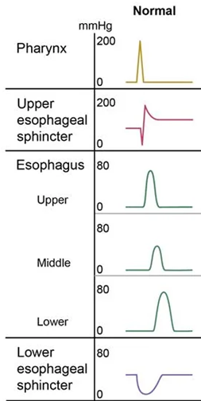
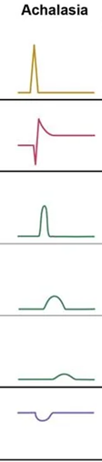
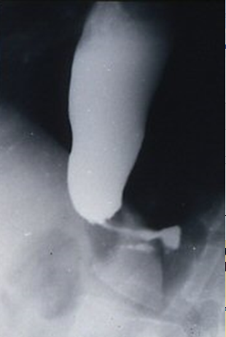
DISCINESIE DEL LES
ACALASIA
DIAGNOSI
EGDS: passaggio a scatto nello stomaco, utile per diagnosi differenziale
Esofagogramma: segno della «coda di topo»; livello idroaereo
Manometria:
- mancato o incompleto rilasciamento del LES con gli atti deglutitori; oppure apertura incoordinata all’arrivo del bolo alimentare; oppure chiusura precoce del LES
- scomparsa attivita’ motoria coordinata peristaltica del corpo esofageo

Slide 24
DISCINESIE DEL LES
ACALASIA
TRATTAMENTO
Nessun trattamento può ripristinare l'attività muscolare dell'esofago denervato nell'acalasia. L'aperistalsi esofagea e l’ipertono LES sono raramente, se non mai, invertiti da qualsiasi modalità di terapia. Pertanto, ogni opzione di trattamento per l'acalasia è limitata alla riduzione del gradiente di pressione attraverso lo sfintere esofageo inferiore, facilitando così lo svuotamento esofageo per gravità e, si spera, prevenendo l'ulteriore sviluppo del megaesofago.
Opzioni terapeutiche:
dilatazione pneumatica endoscopica
miotomia chirurgica
Iniezione endoscopica di tossina botulinica del LES
Calcioantagonisti o nitrati assunti per via orale
EFFICACIA

Slide 25
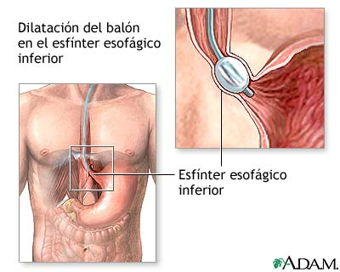
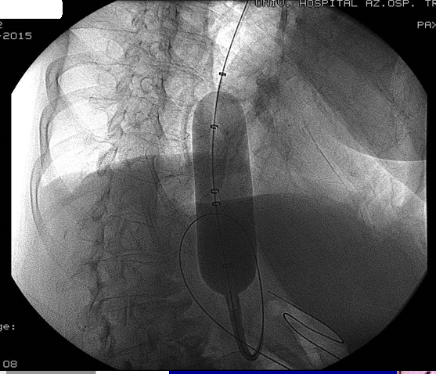
DISCINESIE DEL LES
ACALASIA
DILATAZIONE PNEUMATICA ENDOSCOPICA
La dilatazione pneumatica è l'opzione di trattamento non chirurgica più efficace
Consiste nel posizionare un palloncino a cavallo del LES e viene poi gonfiato a una pressione adeguata per lacerare le fibre muscolari dello sfintere (palloncini in polietilene non radiopachi Rigiflex), disponibili in tre diametri: 3,0, 3,5 e 4,0 cm.
Il 50-93% dei pazienti ottiene un sollievo dei sintomi da buono a eccellente. La risposta clinica migliora proporzionalmente all'aumento del diametro del palloncino.
La procedura può essere eseguita in regime ambulatoriale, il recupero è rapido e il disagio è di breve durata. Circa il 30% dei pazienti potrebbe richiedere dilatazioni successive.
Il principale evento avverso con la dilatazione pneumatica, che si verifica a un tasso cumulativo del 2%, è la perforazione esofagea

Slide 26
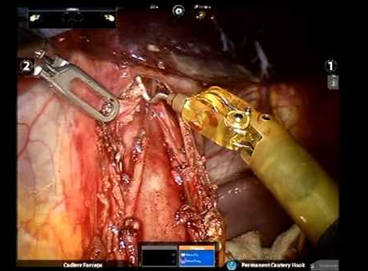
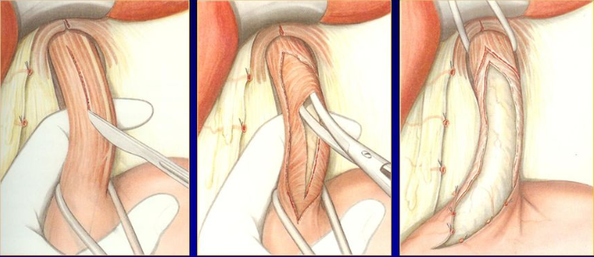
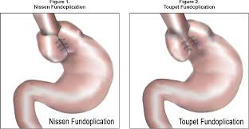
DISCINESIE DEL LES
ACALASIA
MIOTOMIA CHIRURUGICA
Esecuzione di una miotomia anteriore del LES e di 1-2 cm sullo stomaco per via laparoscopica o robotica (miotomia di Heller). Tuttavia, se la miotomia debba essere combinata con una procedura antireflusso (fundoplicatio di Nissen lassa, fundoplicatio di Toupet o Dor incompleta) è motivo di dibattito.
Sono stati riportati risultati da buoni a eccellenti nell'80-100% dei pazienti.
La complicazione principale è il reflusso gastroesofageo incontrollato in circa il 10% dei pazienti per cui di solito alla miotomia si accompagna anche la plastica antireflusso.

Slide 27
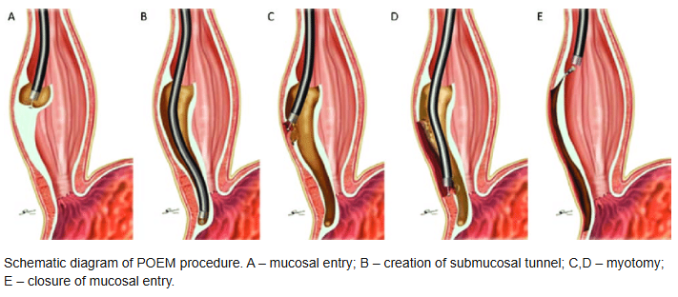
DISCINESIE DEL LES
ACALASIA
POEM (Per Oral Endoscopic Myotomy)
Miotomia perorale: Equivalente endoscopico Heller
Tunnel sottomucoso attraverso il quale praticare incisione longitudinale nella muscolatura circolare esofago e regione cardiale (8 cm)
Rischio di perforazioni, pnx, dolore

Slide 28
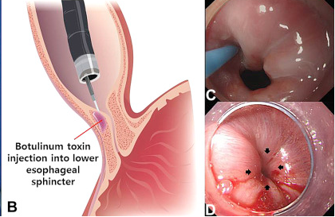
DISCINESIE DEL LES
ACALASIA
INIEZIONE ENDOSCOPICA DI TOSSINA BOTULINICA
L'iniezione endoscopica di tossina botulinica di tipo A nel LES è la più recente alternativa di trattamento per l'acalasia. La tossina botulinica inibisce il rilascio di acetilcolina contrastando così l'effetto della perdita selettiva di neurotrasmettitori inibitori.
È inizialmente efficace nell'alleviare i sintomi in circa l'85% dei pazienti. Tuttavia, i sintomi si ripresentano in oltre il 50% di questi pazienti entro 6 mesi, probabilmente a causa della rigenerazione dei recettori interessati.

Slide 29
DISCINESIE DEL LES
ACALASIA
TERAPIA MEDICA
Isosorbide dinitrato sublinguale o calcio-antagonisti possono essere assunti profilatticamente prima dei pasti o quando necessario per il dolore o disfagia
Beneficio sintomatico 50%, ! Effetti collaterali (cefalea)
Accorgimenti dietetici
paz. anziani fragili non suscettibili di altro trattamento

Slide 30
DISCINESIE DEL LES
EGJOO: Ostruzione del deflusso EGJ
Mancato o incompleto rilassamento dello sfintere esofageo inferiore (LES) con peristalsi esofagea residua o intatta. Si distingue dall'acalasia per la presenza di peristalsi
Eziologia: Può essere idiopatica (primaria) o secondaria a cause anatomiche/strutturali (es. tumori, esofagite eosinofila, stenosi peptiche, chirurgia antireflusso pregressa).

Slide 31
DISCINESIE DEL LES
EGJOO: Ostruzione del deflusso EGJ
Diagnosi: EGDS per escludere lesione organica, esofagogramma e manometria esofagea
Trattamento: Pazienti sintomatici possono necessitare di terapia farmacologica, endoscopica (es. dilatazione, iniezione di tossina botulinica) o chirurgica.

Slide 32
DISORDINI MOTORI ESOFAGEI
Sintomi esofagei
disfagia
EGDS
Se negativa
Esofagogramma e manometria ad alta risoluzione
Chicago Classification
rigurgito
pirosi
Ab ingestis
dolore toracico non cardiaco
LES non si rilascia
Acalasia
LES normale ma contrazioni non coordinate
Spasmo esofageo distale
LES normale e contrazioni coordinate molto forti e sintomatiche
Jackhammer esophagus
EGJOO

